Slide 1
Internship PT Aristi Jasadata
22 Juni 2018 – 16 Agustus 2018

Slide 2

ANGGOTA
Mutiara Windi Pranila (16/396289/SV/10502)
Ulfa Intania Ramadhani (16/396301/SV/10514)
Erlina Cahyani (16/401022/SV/11526)
Muhammad Rohman I (16/401045/SV/11549)
Paska Anugrah Adil (16/401050/SV/11554)

Slide 3





PROFIL PERUSAHAAN

Slide 4

LOKASI
Graha Anabatic Lantai 4 Jl. Scientia Boulevard Kav. U2, Summarecon Serpong, Curug Sangereng, Klp. Dua, Tangerang, Banten 15810

Slide 5
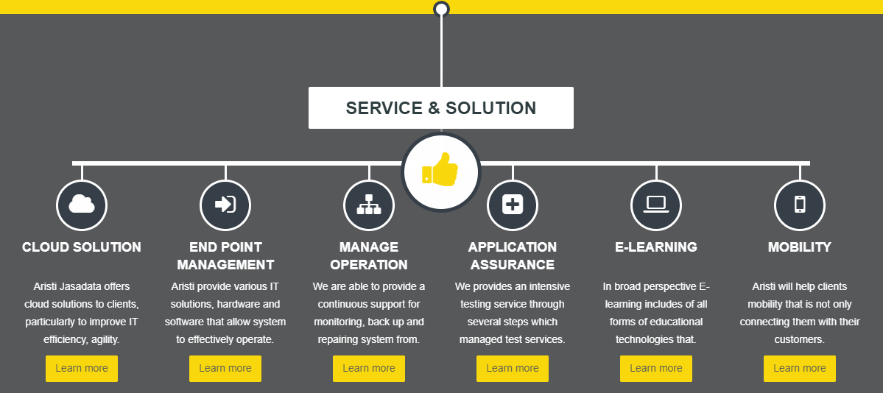

Slide 6
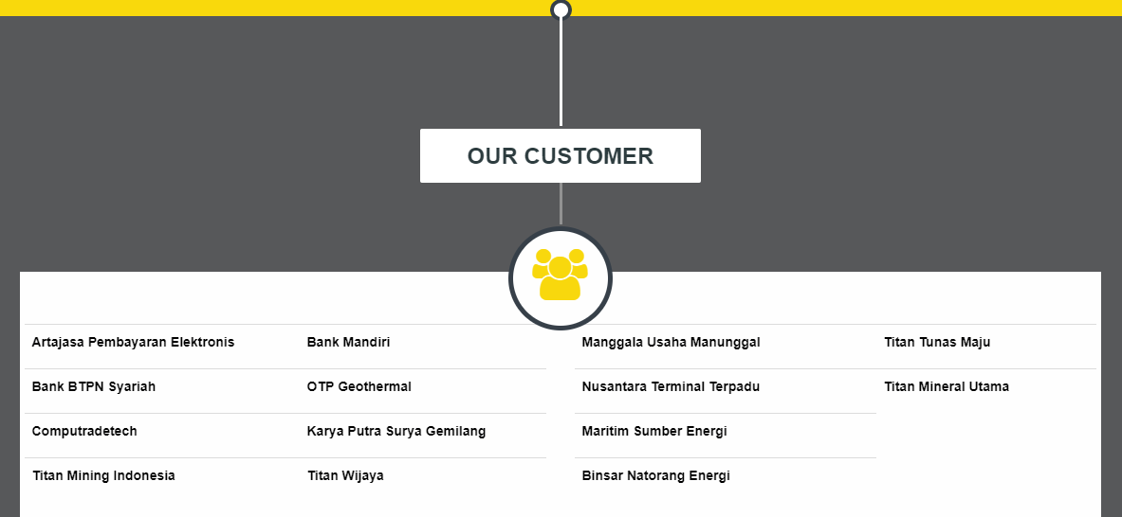

Slide 7
Metodologi Pengembangan Sistem
SCRUM

Slide 8
Tenancy Management
Memanajemen tenant serta mempermudah komunikasi dengan tenant.
Mengadopsi multi tenant software architecture

Slide 9
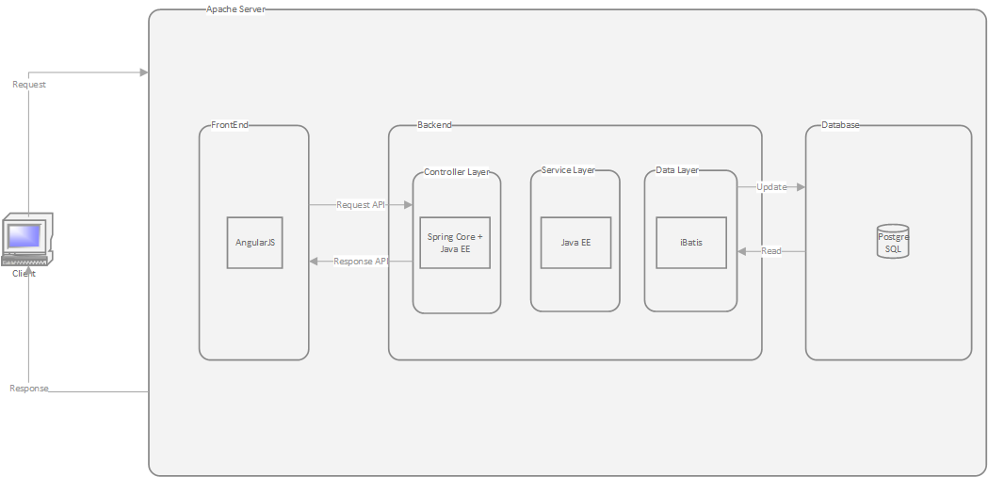
Arsitektur Sistem

Slide 10

Fitur yang Dikerjakan Email Notification
Compose Manual
Send E-mail Using Template
Send E-mail Automatically

Slide 11
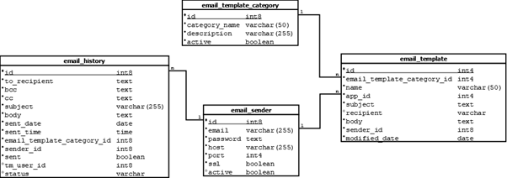
Diagram Tabel

Slide 12
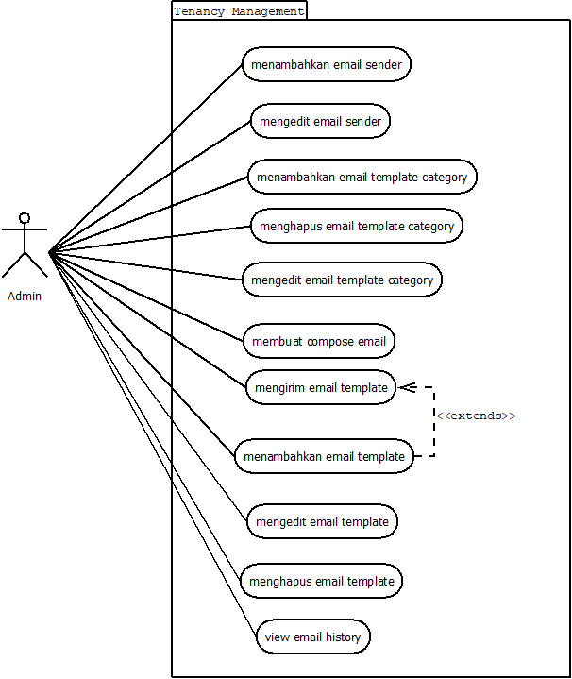
Usecase Diagram

Slide 13








Tools

Slide 14





FRONT
END
Mutiara Windi Pranila
Ulfa Intania Ramadhani

Slide 15
EMAIL SENDER
EMAIL CATEGORY
EMAIL TEMPLATE
COMPOSE EMAIL
EMAIL HISTORY

Slide 16


BACK
END
Erlina Cahyani
M. Rohman Irfanuddin
Paska Anugrah Adil

Slide 17
SPRING JAVA
Mature
Lighthweight
Support Framework
Pertama kali ditulis dan dirilis oleh Rod Johnson dengan lisensi Apache 2.0 pada bulan Juni 2003.
Good API Design
Backward Compatible

Slide 18
STRUKTUR SPRING FRAMEWORK
Spring
Model
Controller
Service
Mapper

Slide 19
API & JSON
EMAIL SENDER
Digunakan untuk mengolah email sender atau email yang akan digunakan untuk mengirim email.
API input email sender
http://localhost:8080/tenancy-management/api/sender/create
JSON :
{
"email": "cobapaska@gmail.com",
"password": "cobapaska123",
"host": "smtp.gmail.com",
"port": 465,
"ssl": true,
"active": true
}
API edit email sender
http://localhost:8080/tenancy-management/api/sender/edit
API delete email sender
http://localhost:8080/tenancy-management/api/sender/delete/{emailSenderId}
API Get All
http://localhost:8080/tenancy-management/api/sender/list
API Get by Id
http://localhost:8080/tenancy-management/api/sender/ {emailSenderId}
API Get by Active
http://localhost:8080/tenancy-management/api/sender/active

Slide 20
API & JSON
EMAIL CATEGORY
Digunakan untuk mengolah email category yang nantinya digunakan sebagai identitas untuk mengkategorikan email.
API Insert email template category
http://localhost:8080/tenancy-management/api/email-template-category/create
JSON :
{
“id”:1,
"categoryName":"Big",
"description":"besar",
"active":true
}
API edit email template category
http://localhost:8080/tenancy-management/api/email-template-category/edit
Delete email template category
http://localhost:8080/tenancy-management/api/email-template-category/delete/{emailTemCategoryId}
Get all
http://localhost:8080/tenancy-management/api/email-template-category/list
Get by Id
http://localhost:8080/tenancy-management/api/email-template-category/{emailTemCategoryId}
Get by Active
http://localhost:8080/tenancy-management/api/email-template-category/active

Slide 21
API & JSON
EMAIL TEMPLATE
Digunakan untuk mengolah email template yang kemudian dapat dikirim oleh user berulang kali. Email tujuan atau penerima dari email ini hanya email-email yang terdaftar di contact person dari customer yang telah berlangganan.
API insert email template
http://localhost:8080/tenancy-management/api/email-template/create
JSON :
{
"templateName" : "template baru",
"subject" : "template baru subject",
"body" : "ceritanya ini body. coba ajalah ya. Siapa tau beruntung",
"emailTemplateCategoryId" : 1,
"senderId" : 3,
"appId" : 3,
"recipient" : "paskaanugrah1@gmail.com, paskaanugrah123@gmail.com"
}
API send email template
http://localhost:8080/tenancy-management/api/email-template/send/{emailTemplateId}
API edit email template
http://localhost:8080/tenancy-management/api/email-template/edit
API delete email template
http://localhost:8080/tenancy-management/api/email-template/delete/{emailTemplateId}
API get All
http://localhost:8080/tenancy-management/api/email-template/list
API get by Id
http://localhost:8080/tenancy-management/api/email-template/{id}

Slide 22
API & JSON
EMAIL HISTORY
Merupakan log yang digunakan untuk menyimpan email yang telah dikirim oleh User baik yang berhasil maupun gagal.
API insert atau send email
http://localhost:8080/tenancy-management/api/email-history/send
JSON :
{
"toRecipient" : "oeyeoy@gmail.com",
"bcc" : "paskaadil@gmail.com",
"cc" : "ulfaintania1@gmail.com",
"subject" : "Coba send e-mail",
"body" : "yeay berhasil!!",
"senderId" : 3
}
API get All
http://localhost:8080/tenancy-management/api/email-history/list
API get by Id
http://localhost:8080/tenancy-management/api/email-history/{emailHistoryId}

Slide 23

KESIMPULAN

Slide 24
Tenancy Management (TM)
1
Pengertian
Aplikasi yang ditujukan untuk mendukung pengelolaan tenant yang merupakan customer pelanggan aplikasi-aplikasi yang dimiliki oleh PT Aristi Jasadata.
2
Pengembangan
mengadopsi multi tenant software architecture , dimana aplikasi ini berjalan di atas beberapa server dari banyak tenant .
3
Tujuan utama
memudahkan pembuatan database baru untuk masing-masing tenant yang telah terdaftar secara otomatis dan tanpa perlu melakukan penyusunan database dari awal.
melakukan kontrol terhadap entitas dan parameter yang ada serta mempermudah komunikasi dengan masing-masing tenant .

Slide 25
Email Notification
1
Pengertian
Fitur dari Tenancy Management (TM) yang digunakan sebagai media komunikasi antara admin Tenancy Management (TM) dengan customer.
2
Fungsi
untuk mengirim email kepada contact person dari customer yang terdaftar dan kepada pihak luar.
3
Jenis
Manual compose email, Semi-automatic email (menggunakan template), dan Automatic email.

Slide 26
SARAN
Sistem proyek SIM (Sistem Informasi dan Multimedia) yang sekarang bisa diadopsi ke PKL yang selanjutnya, dimana pihak kampus dapat menjalin relasi ke beberapa perusahaan untuk bekerja sama, kemudian saat briefing PKL bisa dilakukan semacam bursa tempat PKL yang mana nantinya setiap kelompok yang ingin ke perusahaan tersebut melakukan tes sesuai kebijakan perusahaan masing-masing.

Slide 27
THANK YOU!
ANY QUESTIONS?

